Slide 1
Презентация на тему: «стресс ,срывы ,депрессия»

Slide 2
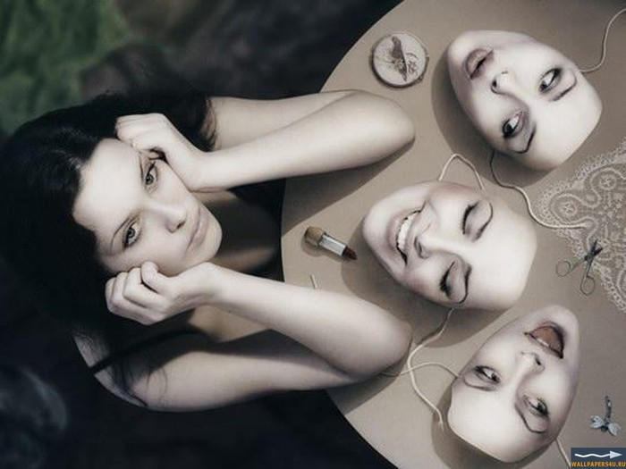
«Стресс-это не то ,что с вами случается ,а то , как вы это воспринимаете…
Необходимо прежде всего исключить в себе
ненависть ,недоверие ,презрение,
враждебность ,ревность ,злобу , зависть, мстительность и недоброжелательность–
все факторы ,приводящие к эмоциональному
и физиологическому стрессу.»
Ганс Селье

Slide 3
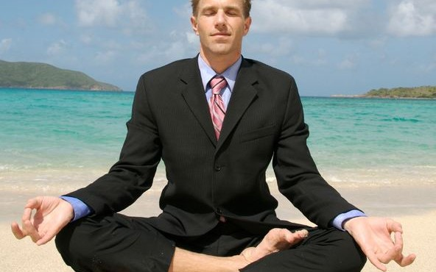
Стресс -представляет собой состояние чрезмерно сильного и длительного психологического напряжения, которое возникает у человека, когда его нервная система получает эмоциональную перегрузку.

Slide 4
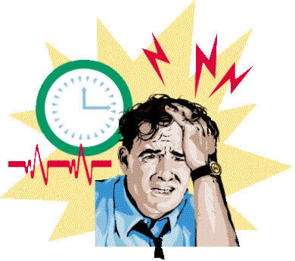
Виды стресса:
физический
химический
биологический
психический

Slide 5
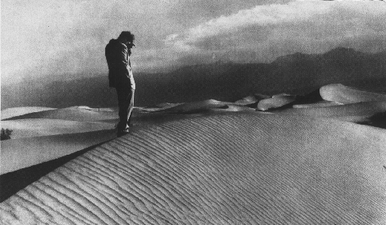
Любая ситуация, на которую человек реагирует сильным эмоциональным возбуждением, может стать причиной возникновения стресса ,срыва и депрессии.
Причины могут быть как внешними ,так и внутренними.

Slide 6
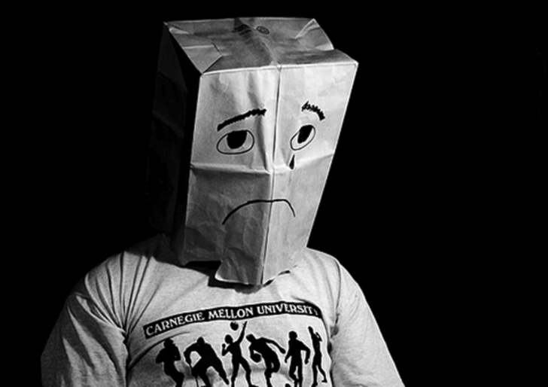
Депрессия - серьезное заболевание, которое резко снижает трудоспособность и приносит страдание как самому больному, так и его близким.
Стрессы ,срывы и депрессии -влияют на поведение человека, его работоспособность, здоровье, взаимоотношения с окружающими.

Slide 7
Советы выработки правильного умонастроения :
Думайте и ведите себя жизнерадостно, и вы почувствуете себя жизнерадостным.
Никогда не пытайтесь свести счеты с вашими врагами, потому что этим вы принесете себе гораздо больше вреда, чем им.
Вместо того, чтобы переживать из-за неблагодарности, не ожидайте благодарности.
Ведите счет своим удачам, а не своим неприятностям..
Не подражайте другим.
Забывайте о своих неприятностях, пытайтесь дать немного счастья другим.

Slide 8
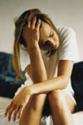
10 секретов борьбы со стрессом:
убежденность в том, что ситуация под контролем
оптимизм
реализм
способность видеть всю картину целиком
не обещать ничего лишнего
контакты с людьми
укрепление здоровья
беречь свою энергию
гибкость
смотреть далеко вперед

Slide 9
Советы,которые помогут выйти из состояния острого стресса:
Противострессовое дыхание
Минутная релаксация
Успокаивающую музыку
Беседа на какую-нибудь отвлеченную тему
«Письмо радости»

Slide 10
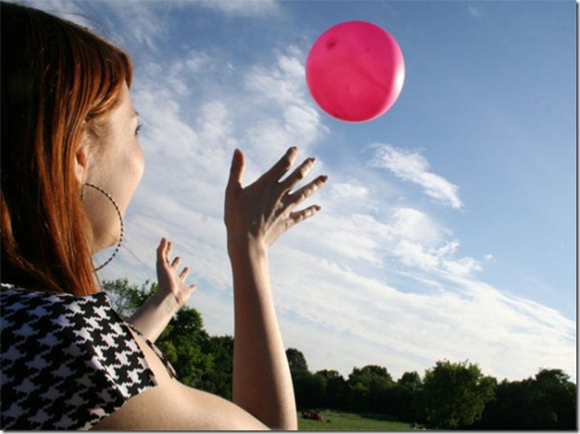
Положительное видение ситуации и здоровый образ жизни –неотъемлемые помощники к стрессоустойчивости организма!

Slide 11
Спасибо за внимание!

Slide 12
Список вспомогательной литературы:
1. Александровский Ю. А. Состояния психической дезадаптации и их компенсация. М., 1976. 2. Березин Ф. Б. Психологическая и психофизиологическая адаптация человека. Л., 1988. 3. Губачёв Ю. М., Иовлев Б. В., Карвасарский Б. Д. и другие. Эмоциональный стресс в условиях нормы и патологии человека. Л., 1976. 4. Кон И. С. Социология личности. М., 1967. 5. Рутман Э.М. Как преодолеть стресс. –М.: ТОО «ТП», В Секачев, 1998 6. Стресс жизни: Сборник./ Составители: Л. М. Попова, И. В. Соколов. (О. Грегор. Как противостоять стрессу. Г. Селье. Стресс без болезней.) - Спб, ТОО “Лейла” , 1994.

